Slide 1

创造科学讲座系列
星光与时间

Slide 2
什么是星光与时间问题？
人们经常问到的：“如果宇宙是这么年轻，我们怎么会看到来自10,000光年以外的恒星。”
光年是一个非常大的长度单位，它是指光以其目前
的速度，在一年的时间内走过的路程，大约是十万亿公里。
有些人问：这些天体真的像我们所说的那么遥远吗？

Slide 3
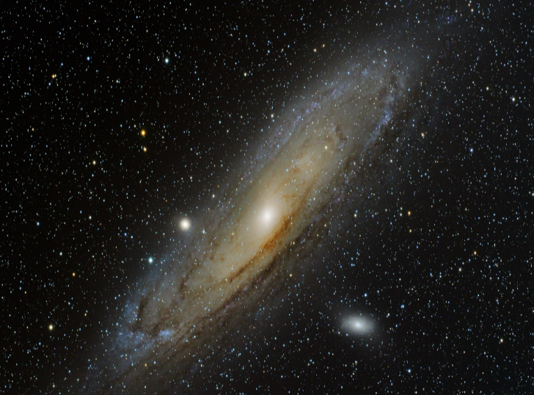
仙女座星系
仙女座星系(M31), 距地球250万光年(蓝移星系)

Slide 4
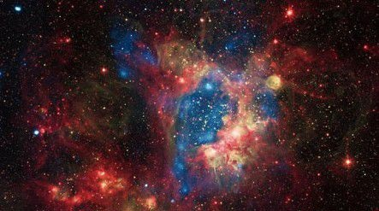
麦哲伦星云
麦哲伦星云(距离地球17万光年)

Slide 5
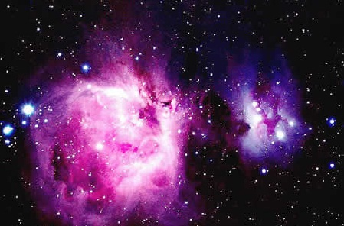
猎户座星云
猎户座星云(距离地球1500光年)

Slide 6
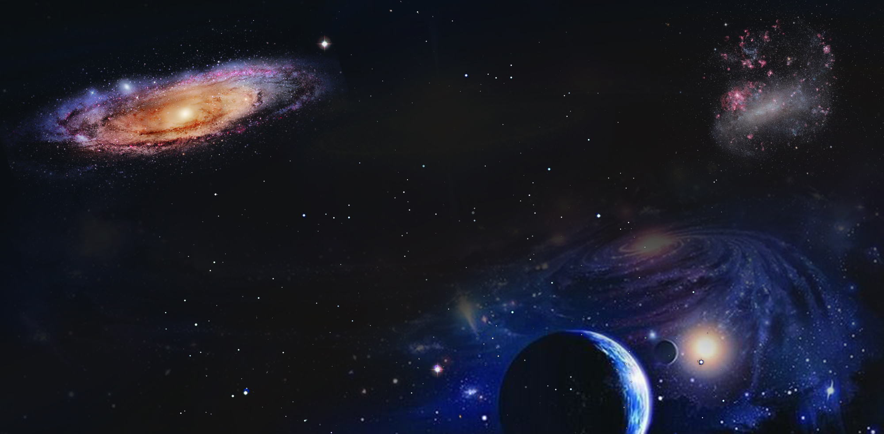
星光传播时间
恒星天体与我们的真实距离
大麦哲伦星云(LMC)
仙女座星系(M31)
250万年
这些天体真的离我们有那么远吗？？
17万年
地球

Slide 7
天体距离的测量方法
造父变星法
谱线红移法
三角视差法
分光视差法
有些人问：这些天体真的像我们所说的那么遥远吗？

Slide 8
在年轻的地球上看到遥远的星光的可能性
1、星星并没有那么遥远
---有比较有力的证据表明它们很遥远
2、上帝一开始就创造了已经传来地球的光
---可以理解的：成熟的创造中，树上都已经结了果子，亚当和夏娃也是成年，有头发。
---但是很多人认为，这样带有“欺骗性”，或者是一种猜想

Slide 9
在年轻的地球上看到遥远的星光的可能性
3、在过去，光速比现在更快
---理论上是可能的，但是没有有力证据支持
---如果过去光速更快，根据E=MC²，太阳温度和辐射也会变化
4、创造完成之后，或堕落之后发生了变化。不能按照时间回溯当初的情况。
---合理，但是无法证明！

Slide 10

圣经的记载
根据《圣经》的记载，人类历史只有六千年左右。
亚当是在地球诞生的第六天被造的
通过亚伯拉罕在历史编年中的位置，再把创世记五章和十一章里的年龄加起来，显然圣经交待的地球年龄大约是六千年左右。

Slide 11
白洞宇宙学

Slide 12
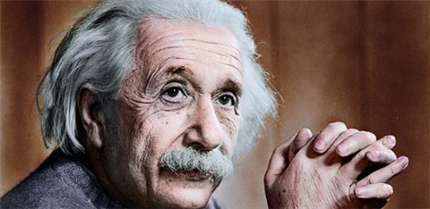
速度时间膨胀效应
相对论效应
速度时间膨胀效应
由爱因斯坦在狭义相对论中提出：运动时钟的“指针”行走的速率比时钟静止时的速率慢，这就是时钟变慢或时间膨胀，又称钟慢效应，是相对论性效应之一。时间膨胀表明了时间的相对性。

Slide 13
引力时间膨胀效应
引力时间膨胀效应
在你来看，时间过的有多快取决于你所处的引力有多少
（或者你距大质量物体有多近），广义相对论的结论
你受到的引力作用越强，你的钟走的就越慢。 如果你距一个大质量物体很近，跟一个距大质量物体很远的人相比，你的时间就会很慢（你的钟会走得慢，他的钟会走得很快）。

Slide 14
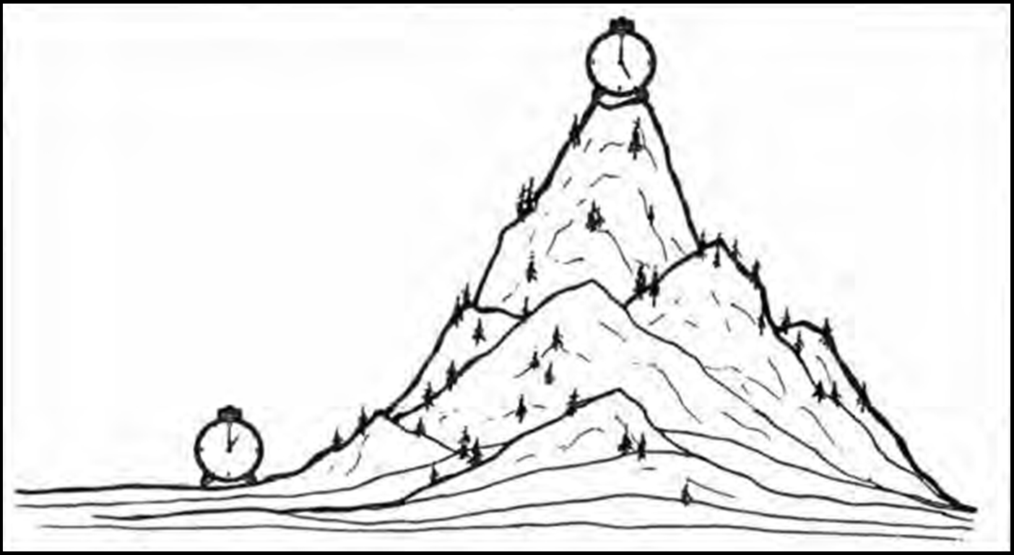
引力时间膨胀效应
英国（46m）格林威治和美国卡罗拉多博得（1655m）的原子钟速度不一样，每年相差5微秒。
快一些
距离地心更远，引力更小。
两个时钟因海拔高度造成运行差异，正是广义相对论所预言的那样，高度相差一英里所对应的时间差距
慢一些

Slide 15

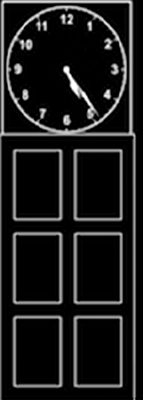

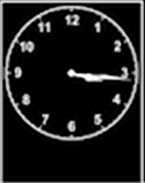
引力时间膨胀效应
海拔越低的时钟走得越慢，海拔越高的时钟走得越快！

Slide 16
引力时间膨胀效应
如果地球上因为海拔的差异，两个相同的时钟每年会相差几微秒，那么可以想象两个在引力场中相距很远的两个时钟的差异有多少！

Slide 17
黑洞周围轨道的时间膨胀差异
Notes:
比如在黑洞附近，图里面中心那个是黑洞，它附近有两个星球，红色那个球离黑洞近一些，绿色那个球离黑洞远一些，如果这两个星球各放一个原子钟，那么时间膨胀效应就很明显。
大家有没有看过一部科幻电影，叫做星际穿越。

Slide 18
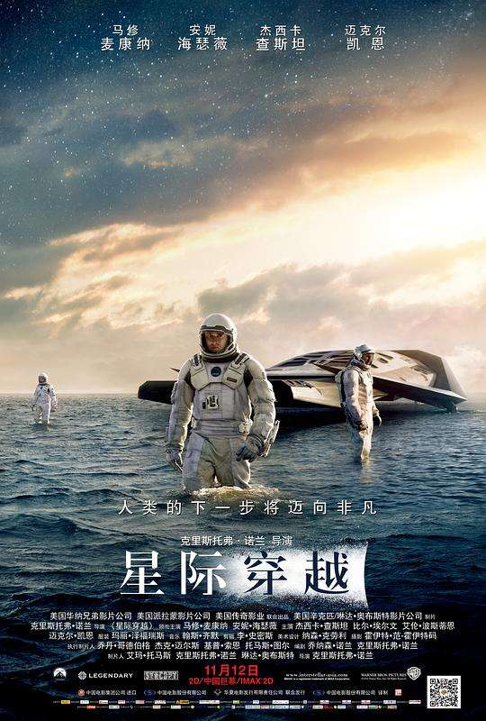
黑洞周围轨道的时间膨胀差异
《星际穿越》电影（Interstellar）主要讲述了一队探险家利用他们针对虫洞的新发现，超越人类对于太空旅行的极限，从而开始在广袤的宇宙中进行星际航行的故事。

Slide 19
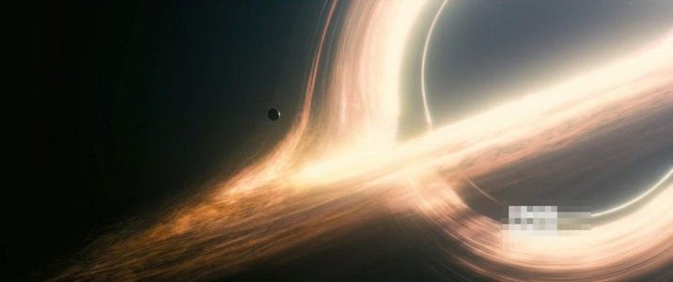
黑洞周围轨道的时间膨胀差异

Slide 20
黑洞周围轨道的时间膨胀差异
飞船
行星

Slide 21
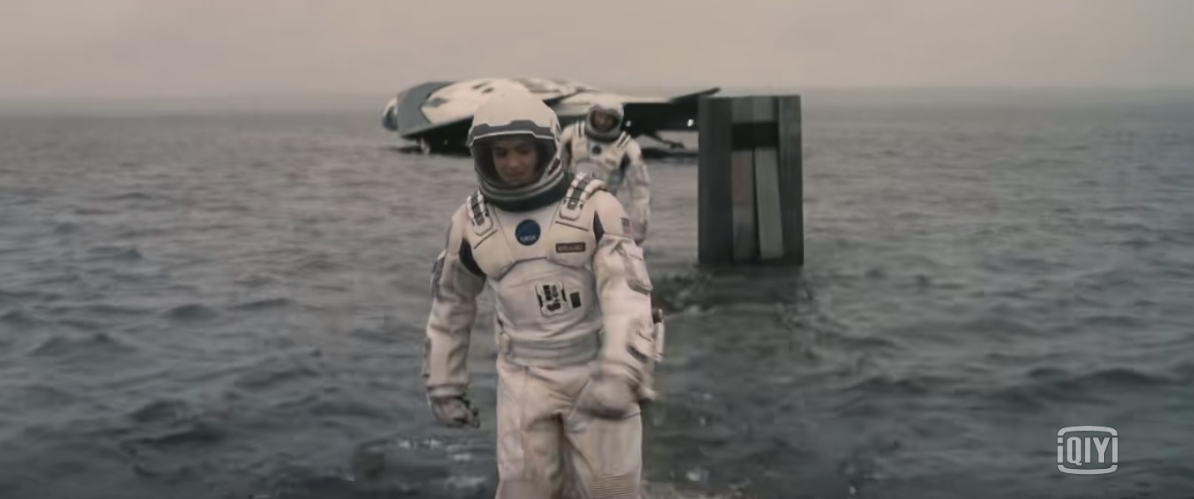
黑洞周围轨道的时间膨胀差异
黑洞附近低轨道的行星上的2个小时

Slide 22
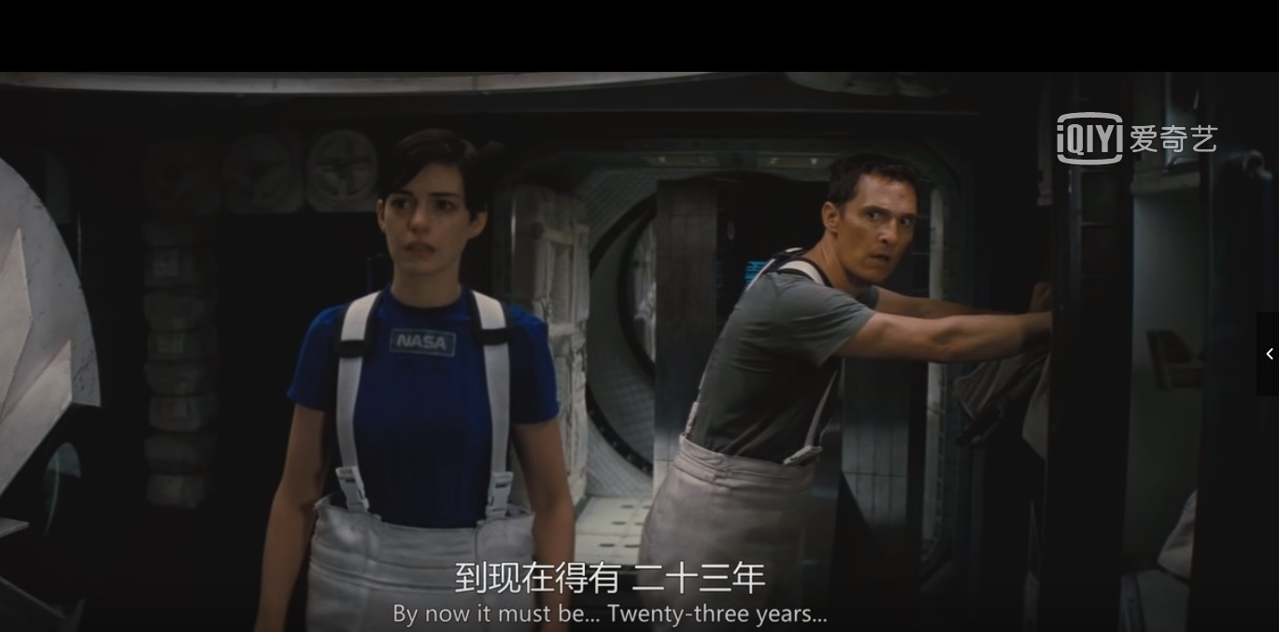
黑洞周围轨道的时间膨胀差异
相当于黑洞附近高轨道上飞船的23年

Slide 23
黑洞周围轨道的时间膨胀差异
红色星球与绿色飞船处于强引力场不同的位置，受到不同的引力，所以它们的时间流逝速度不同。
飞船
行星

Slide 24
创世记的经文启示
《创世记》1:2
地是空虚混沌。渊面黑暗。神的灵运行在水面上。
从这段经文我们想到的什么？

Slide 25

什么叫做人择原理？
在引力作用下的水，出现一个“水面”。

Slide 26
创世纪1:2里面说的“渊”实质是一个大水球。
直径远远
超过地球

Slide 27
创世纪1:2里面说的“渊”实质是一个大水球。
地是空虚混沌。渊面黑暗。神的灵运行在水面上。
直径远远
超过地球

Slide 28
彼得后书的经文启示
他们故意忘记，从太古凭神的命有了天，并从水而出借水而成的地。
《彼得后书》3:5

Slide 29
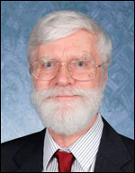
白洞天文学
观点：
1、宇宙似乎在向我们四周围膨胀出去
2、如果你距质量大的很近，时间就会变慢
罕弗莱斯博士将这些观点融合为他的“白洞”天文理论

Slide 30
白洞天文学
宇宙在创造的第一到第四天向地球周围膨胀
物质连续喷到视界外。
视界之外，引力小得多，时间走得快。
视界之内，物质的密度非常大，引力非常强， 使地球上的时间走得慢。

Slide 31
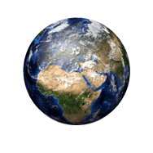
什么叫视界 – 地球的引力场
小于7.9千米/秒
等于11.2千米/秒
等于7.9千米/秒
达到一定速度，才能逃脱地球的引力场

Slide 32
黑洞的视界面
黑洞的视界面
黑洞的视界面是指黑洞周围的某个区域的引力强大到一个地步使光子也不能逃逸。

Slide 33
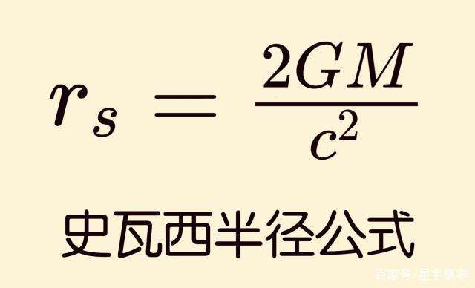
视界半径大小受什么影响
视界里外的时间流逝是不一样的，外面快，里面时间不流逝。
黑洞/物质球的视界半径大小与黑洞/物质球的质量成正比
如果黑洞/物质球的物质被往外抛射，那么视界的半径也会同时缩小。

Slide 34
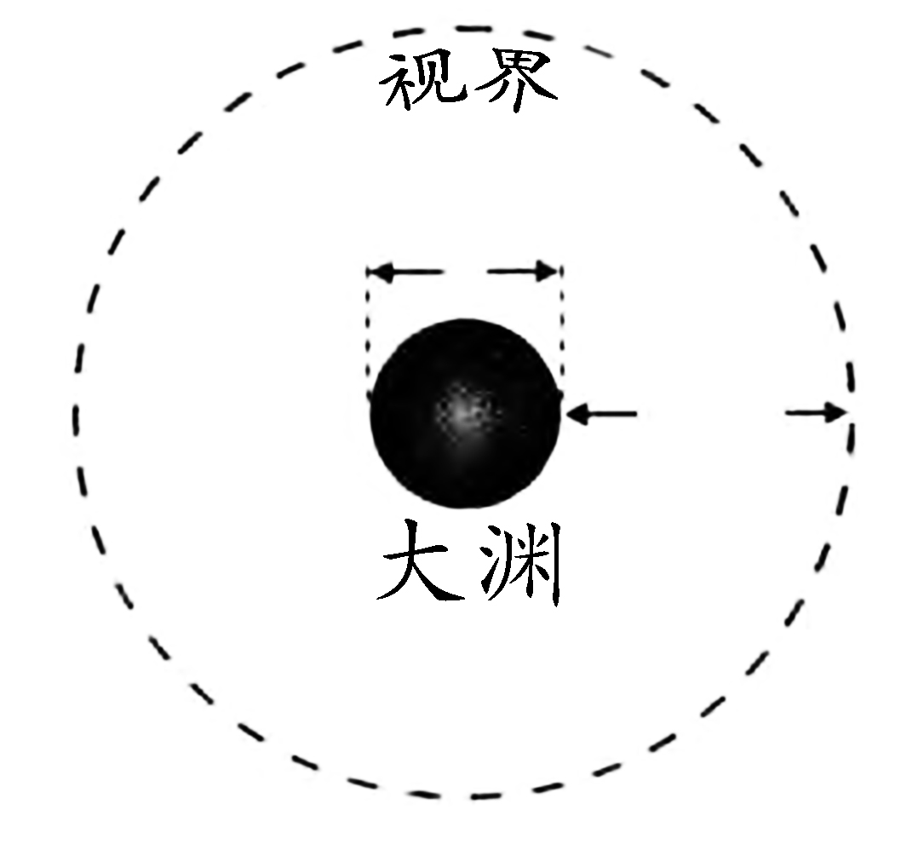

白洞天文学
宇宙在创造的第一到第四天向地球周围膨胀
物质连续喷到视界外。
视界之外，引力小得多，时间走得快。
视界之内，物质的密度非常大，引力非常强， 使地球上的时间走得慢。
2光年
5亿光年

Slide 35
以赛亚书的经文启示
他铺张诸天如铺张幔子，展开众天像展开可以居住的帐棚。
以赛亚书40:22

Slide 37
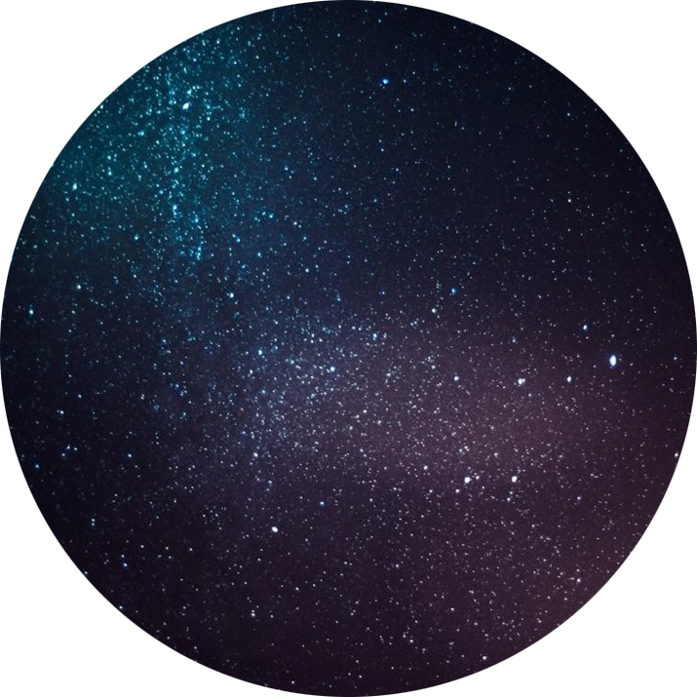

Slide 38
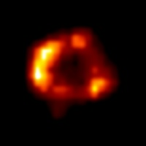
天文钟
大麦哲伦星云(LMC)
仙女座星系(M31)
在创造周时期，天文钟跑快1兆倍
1987年
250万年
17万年
地球始终同时照常

Slide 39
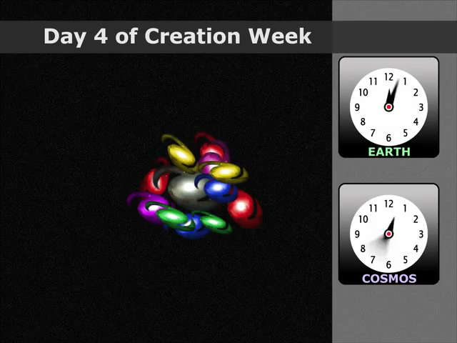
创世周第4天
地球
外太空

Slide 40
感谢大家观看
THANK YOU FOR WATCHING

